Slide 1




Trabajo de diploma para optar por el título de Ingeniero en Ciencias Informáticas
Administración de la facturación y monetización en el sistema de gestión de estaciones de carga Phase
Autor: Marlon Damián Monterrey Morejón
Tutores: Ing. Adolfo Yasser Santana Rojas
Ing. Andy Suarez Oña

Slide 2

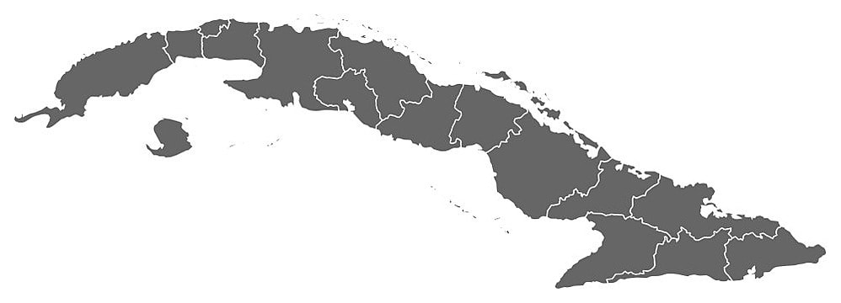

Electromovilidad en Cuba

Slide 3






Slide 4

Limitantes actuales:
No se pueden establecer tarifas por consumo energético.
No existe administración del proceso de facturación
No existen formas de monetización de los servicios de carga
No existen formas de asignar y gestionar tarjetas RFID

Slide 5

Problema de investigación
¿Cómo proporcionar los servicios de facturación, autorización con tarjetas RFID y monetización por consumo energético de cargadores eléctricos en la plataforma Phase?

Slide 6

Objetivo general
Desarrollo de los módulos: facturación, pagos y autorización RFID en el prototipo de un sistema de gestión de estaciones de carga (CSMS) para la plataforma Phase

Slide 7

Objeto de estudio
Los servicios de facturación, autorización con tarjetas RFID y monetización por consumo energético ofrecidos por los proveedores de movilidad eléctrica

Slide 8

Campo de acción
Los servicios de facturación, autorización con tarjetas RFID y gestión de pagos en Phase.

Slide 9
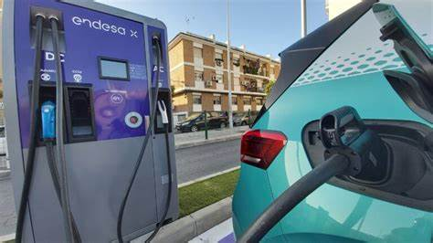

Terminología Básica
Proveedor de Servicios de Electromovilidad (eMSP)
Operador de Punto de Carga (CPO)

Slide 10


Terminología Básica
Pago
Facturación
Tarjeta RFID

Slide 11



Experiencias internacionales en plataformas de electromovilidad

Slide 12

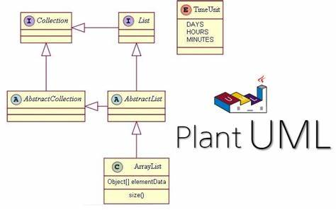

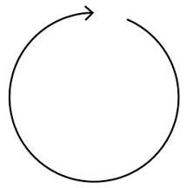









Tecnologías y herramientas
AUP-UCI

Slide 13


Propuesta de solución
Arquitectura monolítica modular
Patrón de diseño Cliente – Servidor

Slide 14
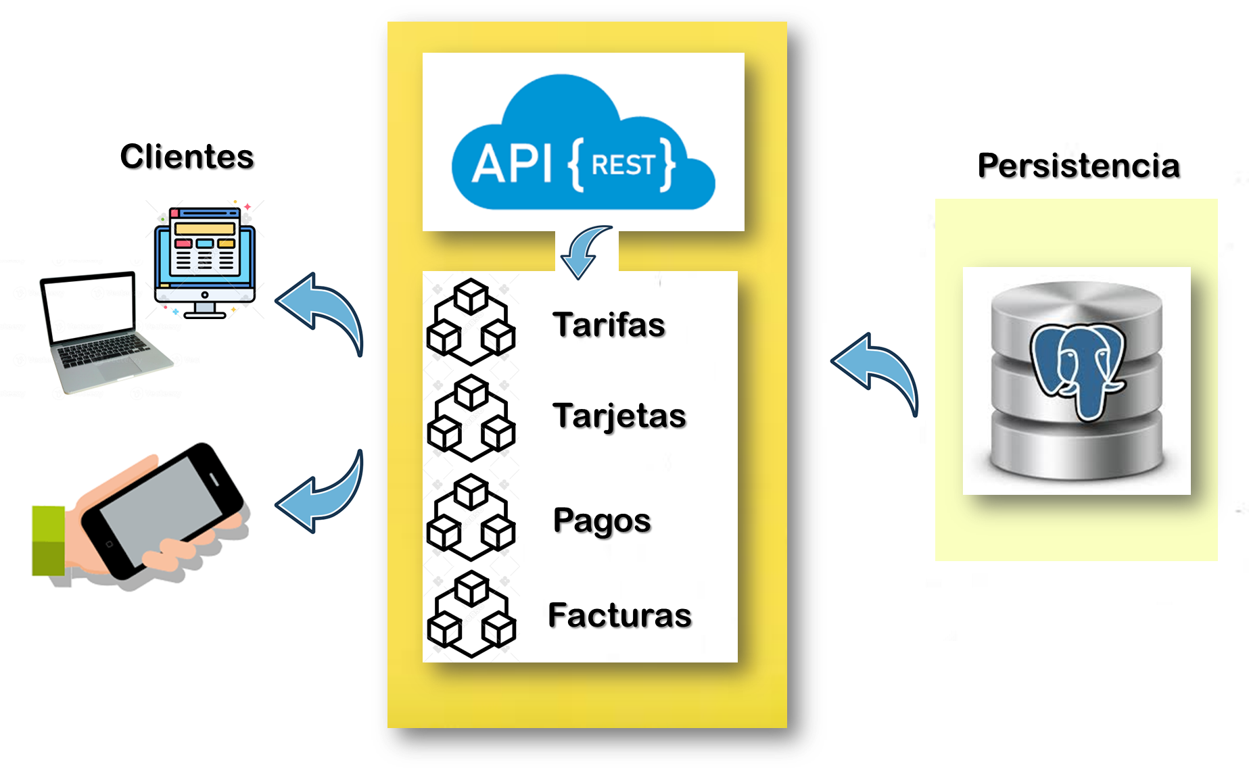


Slide 15
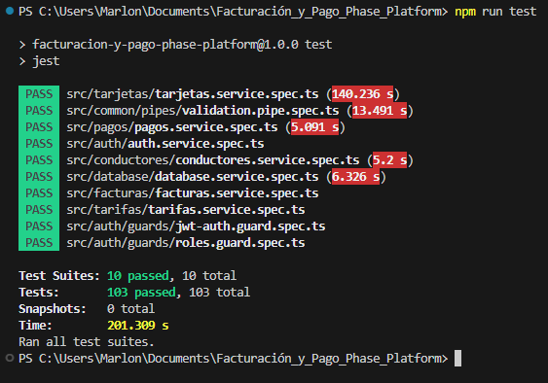
Pruebas unitarias

Slide 16
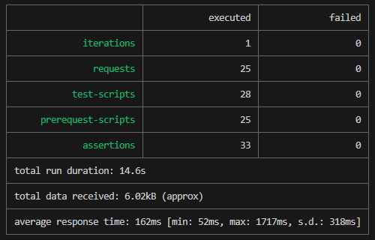
Pruebas de integración

Slide 17
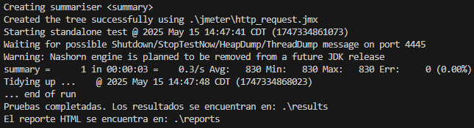
Pruebas de rendimiento

Slide 18
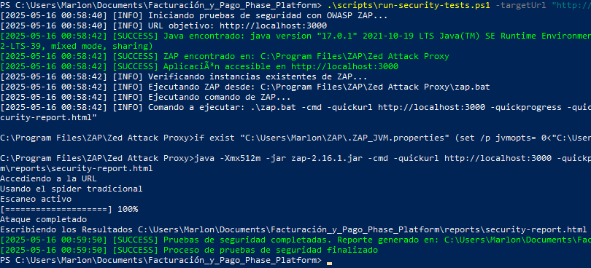
Pruebas de seguridad

Slide 19
Conclusiones
Cuba enfrenta retos en electromovilidad por infraestructura limitada, conectividad intermitente y dualidad monetaria.
Metodología AUP-UCI y uso de Nest.js + Postgre.sql
La solución propuesta (CSMS/Phase) usa arquitectura monolítica-modular
Se establecieron 24 requisitos funcionales y 6 no funcionales

Slide 20
Conclusiones
Se establece un esquema de seguridad adaptativa (JWT, AES-256)
Gestión dual de monedas (CUP/USD).
Las pruebas confirmaron eficiencia (respuesta <3s), fiabilidad (95% pruebas unitarias) y ahorro con herramientas open-source.

Slide 21
Recomendaciones
Hardware local: Desarrollar drivers para equipos cubanos de bajo costo.
Predicción energética: Incluir modelos ML básicos (ejemplo: regresión) usando datos históricos.
Pagos offline: Integrar códigos QR estáticos para zonas sin conexión.

Slide 22
Recomendaciones
Transporte público: Extender el sistema a flotas eléctricas con reservas y geolocalización.
Seguridad continua: Automatizar escaneos mensuales (OWASP ZAP) y actualizaciones.
Documentación offline: Guías prácticas y talleres para administradores, sin dependencia remota.

Slide 23
Trabajo de diploma para optar por el título de Ingeniero en Ciencias Informáticas
Administración de la facturación y monetización en el sistema de gestión de estaciones de carga Phase
Autor: Marlon Damián Monterrey Morejón
Tutores: Ing. Adolfo Yasser Santana Rojas
Ing. Andy Suarez Oña

Slide 24

Preguntas del oponente

Slide 25

1. ¿Cómo protege tu sistema los datos de los usuarios, por ejemplo, en los pagos o la autenticación, usando cosas como tokens JWT o cifrado?

Slide 26






Autenticación con JWT, implementado con estrategias y guards
Cifrado TLS/HTTPS y validación estricta de entradas
Sistema de logging de auditoría que registra todas las operaciones CRUD

Slide 27
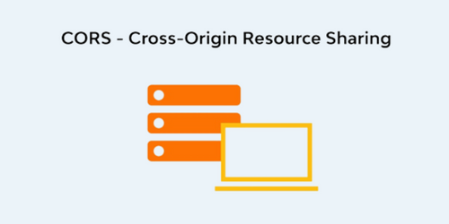
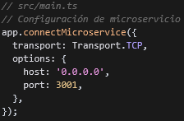
CORS restrictivo que solo permite dominios autorizados
Servicio dedicado en el puerto 3001, diseñado para escalar a microservicios

Slide 28

2. ¿Podrías explicar cómo funciona la autenticación con tarjetas RFID y qué pasa si una tarjeta no es válida o ya está vencida?

Slide 29


Rechaza tarjetas no registradas al comprobar el id (NotFoundException)
Valida la vigencia de la fecha, bloqueando automáticamente las vencidas (MoreThanOrEqual)
Finalmente, verifica el estado operativo, permitiendo solo tarjetas activas

Slide 30

3. ¿Qué tipo de pruebas realizaste para asegurarte de que las funciones del sistema (como pagos o facturación) trabajen correctamente?

Slide 31
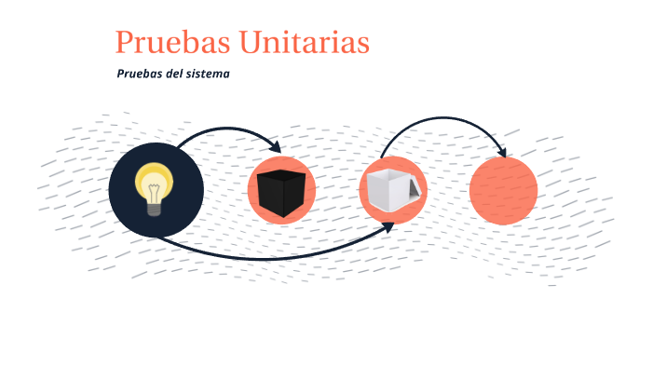

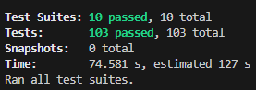

Slide 32
4. ¿Durante las pruebas encontraste algún problema importante que tuviste que resolver? ¿Cómo lo solucionaste?

Slide 33






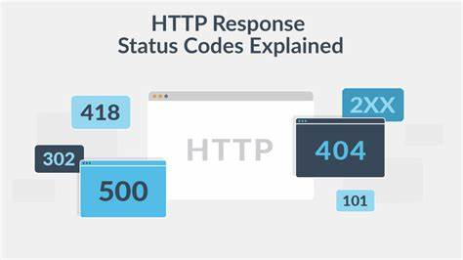

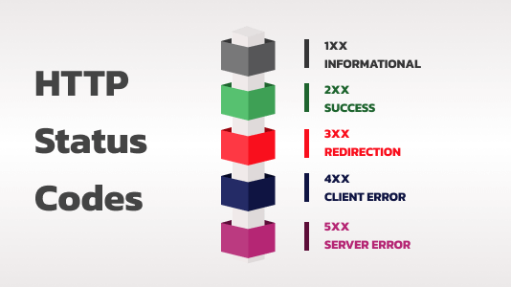



Slide 34

5. En tu tesis comparas tu propuesta con la de países como Noruega y México. ¿Qué buscabas mostrar con esa comparación y por qué elegiste específicamente esos países?

Slide 35



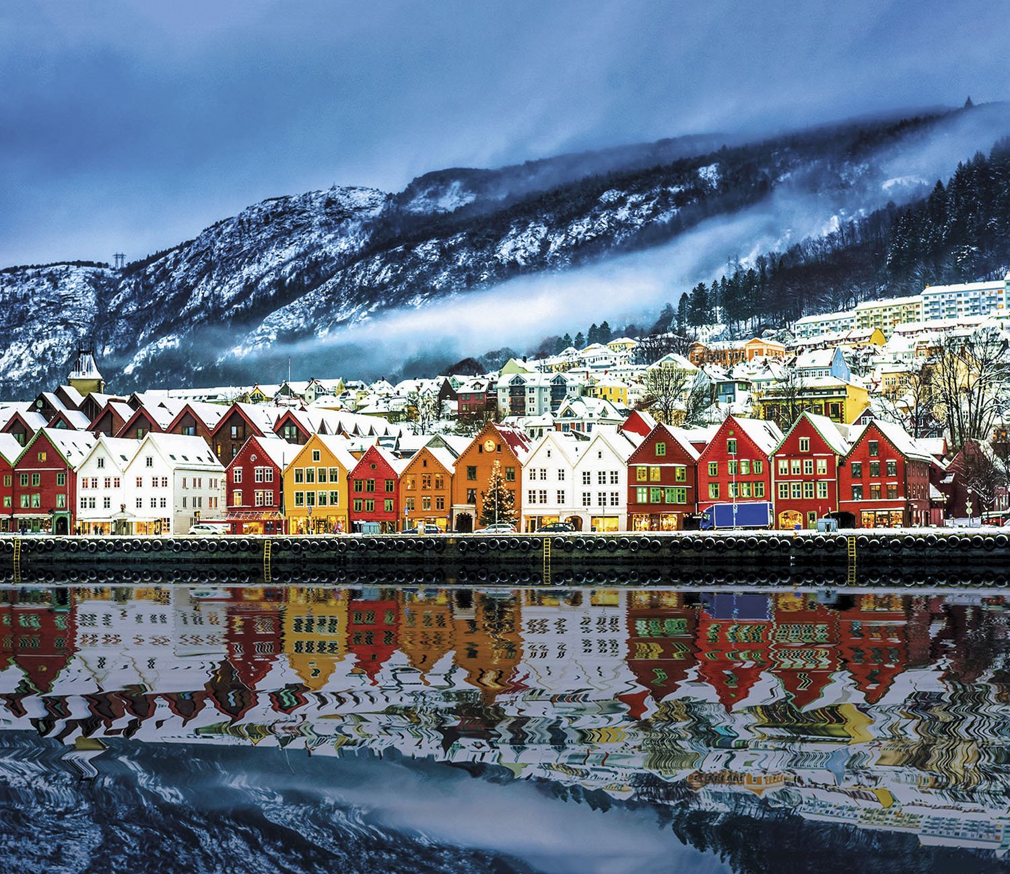

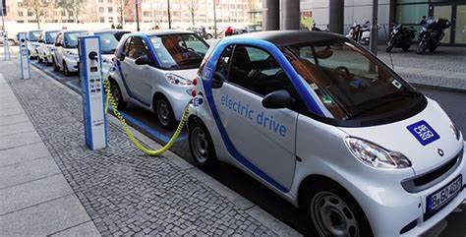


Slide 36
